Slide 1
Бараа Удирдлагын Систем
Багийн гишүүд :
С. Хишигтогтох /B232270806/
Г. Тэргэл/B242270048/

Slide 2
Төслийн танилцуулга
Зорилго:
Жижиг, дунд хэмжээний дэлгүүр, байгууллагын бараа, нөөцийн бүртгэлийг автоматжуулах.
Онцлог:
Бараа бүртгэх, хасах, нэмэх боломж
Хэрэглэгчийн үйлдлийн түүх хадгалах
Exception болон хүчингүй оролтын хамгаалалттай
Unit Test-ээр баталгаажсан

Slide 3
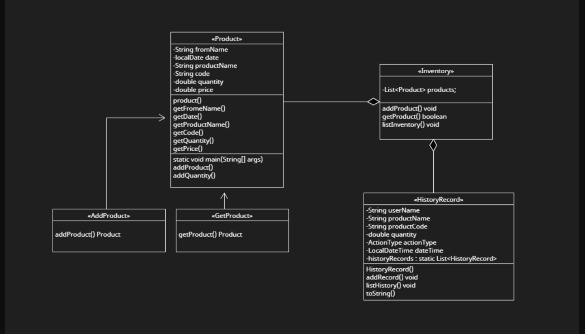
Классын загвар (UML)

Slide 4
Классуудын тайлбар
Product: Бүтээгдэхүүний мэдээллийг хадгалдаг үндсэн класс.
Inventory: Бүх бүтээгдэхүүнийг хадгалах, удирдах үүрэгтэй.
HistoryRecord: Бараа нэмэх авах зэрэг үйлдлийн түүх хадгалах.
AddProduct: Системд шинэ бараа нэмэх.
GetProduct: Бараа авах.

Slide 5
Бэрхшээл ба шийдэл
Бэрхшээл
Шийдэл
Төслийн ерөнхий загварыг зөв гаргах
exception тохируулах
системийн хэвийн ажиллах байдлыг шалгах автомат тест case дутмаг байсан
Хэрэглэгчийн үйлдлийн түүхийг хадгалах механизм дутмаг байсан
UML диаграм ашиглаж, классуудын үүрэг, харилцан уялдааг тодорхой гаргасан.
класуудад хүчингүй утгуудыг шалгаж, IllegalArgu,emtException ашиглан алдааг хяналттай илрүүлсэн.
Juint 5 ашиглан тус бүрийн класст зориулан unit test бичсэн
HistoryRecord классыг шинээр нэмж, хэзээ ямар бараа нэмсэн/авсныг бүртгэдэг болсон

Slide 6
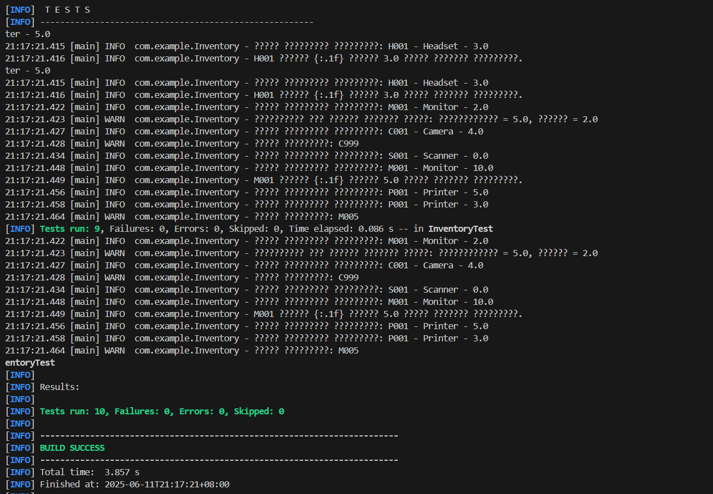
Unit Test үр дүн:

Slide 7
Демо
InventoryTest – Unit Test Танилцуулга
Тестийн зорилго:
Бараа нэмэх, устгах, тоо ширхэг шинэчлэх
ID, төрөл, нэрээр хайх
Архивлах болон шүүх функцуудийг баталгаажуулах
Тестийн орчин:
тестийн төрөл – JUint 5 frame work ашигласан
Билд систем - maven
Test class – Inventory.Test.java
Гүйцэтгэл:
Нийт тест – 10
алдаа – 0
Failure – 0
Алгассан – 0
BUILD SUCCESS

Slide 8
Дүгнэлт
"Бараа удирдлагын систем" төслөөр дамжуулан жижиг, дунд байгууллагын бараа, нөөцийн бүртгэлийг автоматжуулах шийдлийг боловсруулсан. Төслийн явцад бид UML диаграм ашиглан системийн бүтцийг оновчтой төлөвлөж, бүтээгдэхүүн бүрийг удирдах Inventory, мэдээлэл хадгалах Product, болон хэрэглэгчийн үйлдлийн түүхийг бүртгэх HistoryRecord зэрэг ангиудыг бүтээсэн.
Системийн найдвартай ажиллагааг хангах үүднээс алдааны хамгаалалтыг (exception handling) хэрэгжүүлж, JUnit 5 ашиглан unit test бичиж, нийт 10 тестийг амжилттай гүйцэтгэснээр системийн үндсэн үйлдлүүдийг баталгаажуулсан.
Төслийн явцад тулгарсан техникийн болон зохион байгуулалтын бэрхшээлүүдийг багаар хамтран ажиллаж, үр дүнтэй шийдвэрлэсэн. Энэ хугацаанд бие даан судлах чадвар, багаар ажиллах арга барил, кодын чанарт анхаарах мэдрэмж зэрэг мэргэжлийн олон чухал чадварыг эзэмшсэн.

Slide 9
Анхаарал тавьсанд баярлалаа

